Slide 1

PROYEK PERANGKAT LUNAK APLIKASI APPOINTMET GAME DEVELOPER

Slide 2
Maulana Khalid Fahrelsyah - A11.2018.10927 Sofyan Daffa Laksana - A11.2018.10941 M. Akbar Firmansyah - A11.2018.10937 Rendi Andrea Pramana - A11.2018.11149 Akbar Dewanata - A11.2018.11558
KELOMPOK 5

Slide 3
Deskripsi proyek :
Dengan perkembangan teknologi yang sangat cepat banyak permasalahan yang dapat diselesaikan dengan mudah, salah satunya dengan pembuatan aplikasi untuk membantu pekerjaan menjadi lebih mudah dalam membuat appointment atau bisa disebut janjian . Membuat aplikasi untuk appointment supaya game designer dan game publisher bisa menentukan waktu untuk bertemu. Aplikasi memiliki fitur untuk mereview appointment bulanan, notifikasi, dan log yang bisa diexport ke dalam file csv. Aplikasi ini juga bisa menampilkan info tambahan.
Aplikasi yang digunakan :
Disini kelompok kami menggunakan Android Studio untuk melakukan pengcodinggannya dan untuk databasenya kami menggunakna FireBase

Slide 4
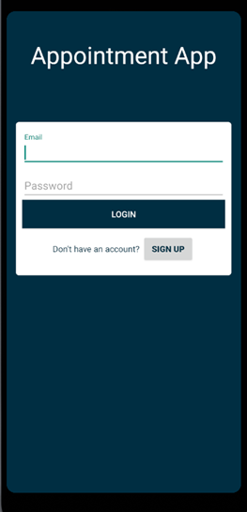
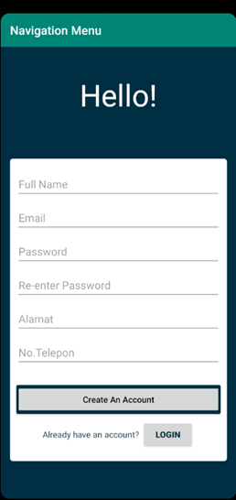
Setelah melakukan Cooding, jika kita run maka hasil aplikasinya seperti dibawah ini.
Apabila belum memiliki akun bias membuatnya seperti ini
Untuk tampilan halaman awal aplikasi

Slide 5
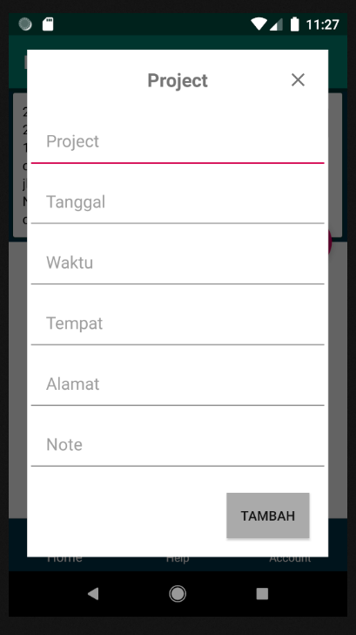
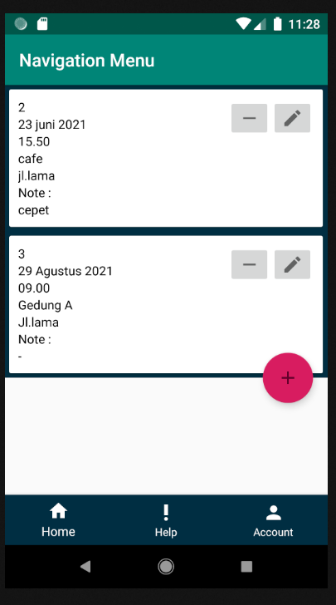
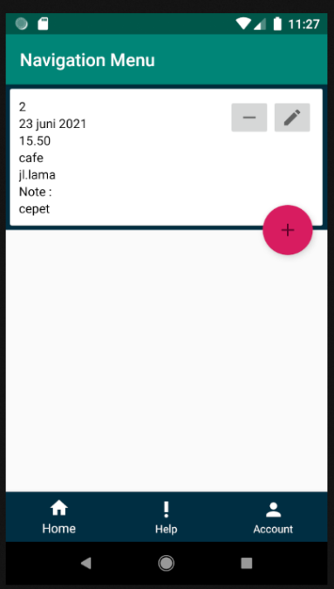
Jika sudah diisi akan tampil halaman menu seperti ini
Untuk memasukan data project, maka masukan ke ikon tambah(+) dan isi beberapa isian yang ada didalamnya setelah itu klik tombol tambah
Apabila menambahkan project lagi maka halaman menunya akan bertambah dari project yang ditambahkan sebelumnya

Slide 6

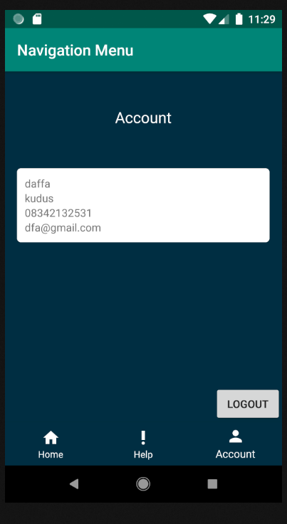
Untuk tampilan halaman akunnya seperti ini lengkap dengan data saat pembuatan akun. dan jika ingin log out bisa masuk ke halaman akun dan klik tombol log out di bawah pojok kanan.

Slide 7

TERIMAKASIH

